Slide 1
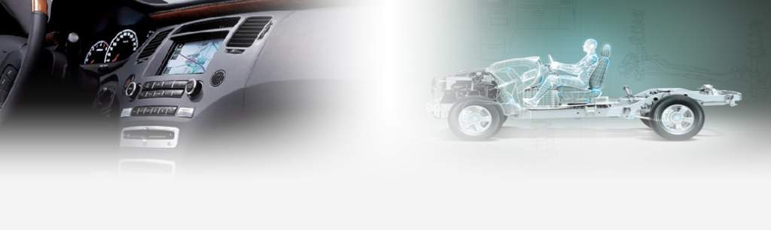

VDC气阀气路气密检测方案
（ 常规款/空心杆/自适应VDC阀）
编制 | 审核 | 批准
公司 Company | 北京光华荣昌汽车部件有限公司
版本号 Version | A01
更新日期 Date | 2025-09-02
表单编号：GR-61-00-106(A/0) 光华荣昌 纸张：A4（210×297）

Slide 2
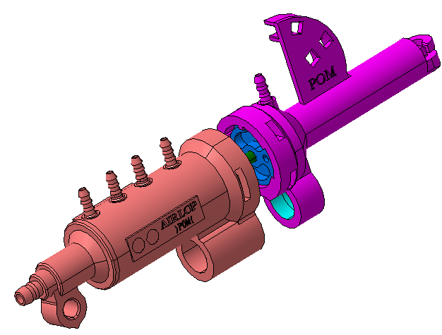
1、产品外观
产品外观
表单编号：GR-61-00-106(A/0) 光华荣昌 纸张：A4（210×297）

Slide 3
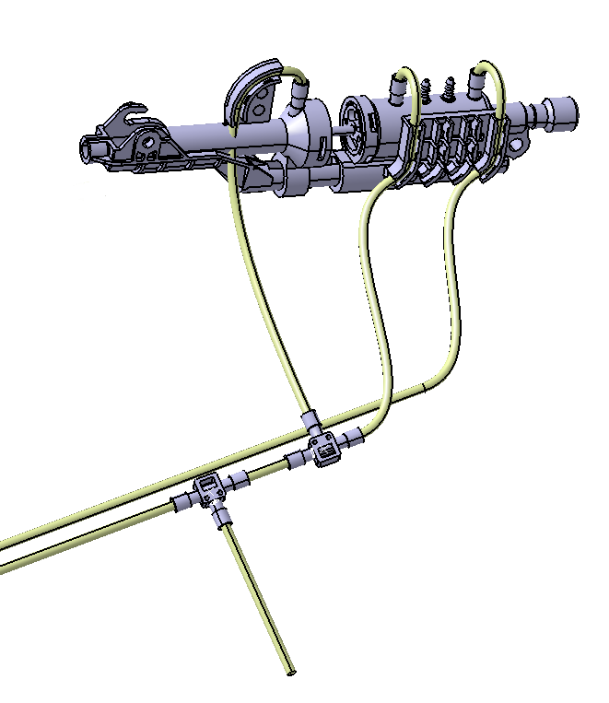
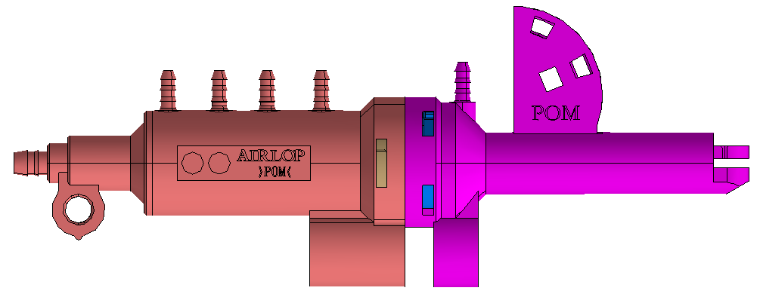
2. 检测步骤-空心杆
步骤2-1
④接气源
①堵
阀体与补偿气缸贴合（气阀充气后两端自动压合）；
接头①封堵，接头④接气源，其余接头通大气；
检测气压1.2MPa，保压15s；
判定标准：压降≤1KPa。
表单编号：GR-61-00-106(A/0) 光华荣昌 纸张：A4（210×297）

Slide 4
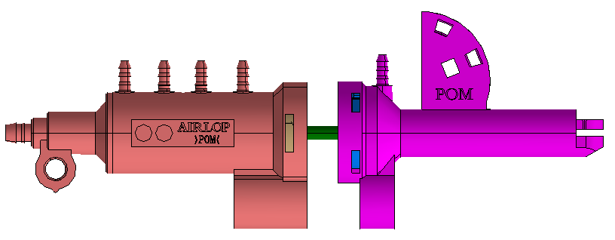
2. 检测步骤-空心杆
步骤2-2
④接气源
①堵
L=15mm
阀体与补偿气缸间距L=15mm；
接头①封堵，接头④接气源，其余接头通大气；
检测气压1.2MPa，保压15s；
判定标准：压降≤1KPa。
表单编号：GR-61-00-106(A/0) 光华荣昌 纸张：A4（210×297）

Slide 5
2. 检测步骤-常规款
步骤2-1
④接气源
⑤接气源
①堵
阀体与补偿气缸贴合（气阀充气后两端自动压合）；
接头①封堵，接头④和接头⑤接气源，其余接头通大气；
检测气压1.2MPa，保压15s；
判定标准：压降≤1KPa。
表单编号：GR-61-00-106(A/0) 光华荣昌 纸张：A4（210×297）

Slide 6
2. 检测步骤-常规款
步骤2-2
④接气源
⑤接气源
①堵
L=15mm
阀体与补偿气缸间距L=15mm；
接头①封堵，接头④和接头⑤接气源，其余接头通大气；
检测气压1.2MPa，保压15s；
判定标准：压降≤1KPa。
表单编号：GR-61-00-106(A/0) 光华荣昌 纸张：A4（210×297）

Slide 7
2. 检测步骤-自适应
步骤2-1
②接气源
④接气源
⑤接气源
③通大气
①堵
阀体与补偿气缸贴合（气阀充气后两端自动压合）；
接头①封堵，接头②、接头④和接头⑤接气源，接头③通大气；
检测气压1.2MPa，保压15s；
判定标准：压降≤1KPa。
表单编号：GR-61-00-106(A/0) 光华荣昌 纸张：A4（210×297）

Slide 8
2. 检测步骤-自适应
步骤2-2
②接气源
④接气源
⑤接气源
①堵
③堵
L=15mm
阀体与补偿气缸间距L=15mm；
接头①和接头③分别封堵，接头②、接头④和接头⑤接气源；
检测气压1.2MPa，保压15s；
判定标准：压降≤1KPa。
表单编号：GR-61-00-106(A/0) 光华荣昌 纸张：A4（210×297）

Slide 9
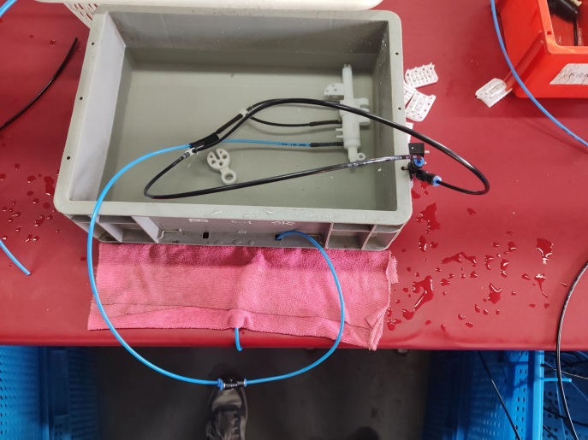
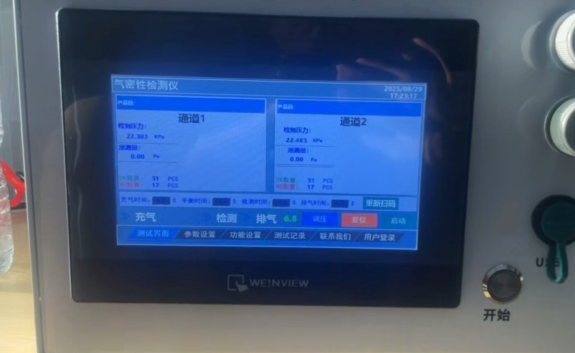
1.总结：
由于三款检测方式都一样，只是由于VDC内部结构不一致，导致通气孔数量不一致；如果按照气路总成检测的话，成本小，费用低，效率高，不变动现有生产工时；所以领导团队决定按照气路总成开发气密检测设备，这样投资小，通用性高，回报大，利用率上升
顾开发气路气密检测设备 性价比回报利用率高
原来测试方式；
仪器测试方式；
表单编号：GR-61-00-106(A/0) 光华荣昌 纸张：A4（210×297）

Slide 10
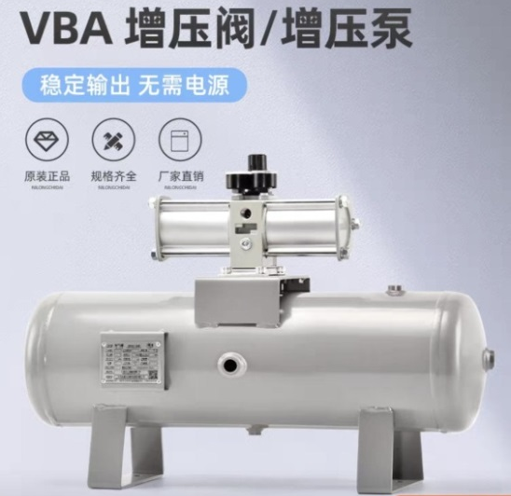
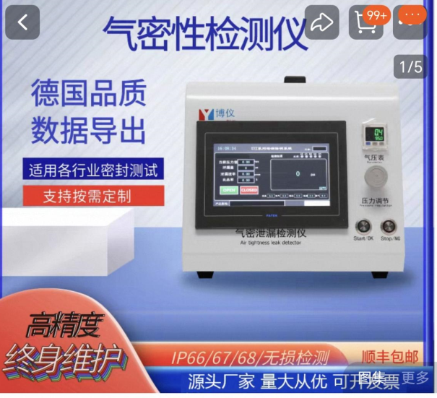
2.气密检测方案要求：
方案:双通道气密检测方案：在充气气压1-1.2MPa下，保压15s；判定标准：泄漏量降≤1KPa
气源要求：1000-1200KPA（1-1.2MPA）；需要储气罐和增压泵储存气源和增压再输送给气密仪器
双通道气密检测仪器：测试精度：1pa，充气压力 范围1.1Mpa，可调节低压(0.6-0.8Mpa
)检测，调压阀调节 储存内存：十万条；
排水阀：储气罐前增加一个气压表，检测设备前增加一个气压表；生产每日开班点检放水
工时：初步估算双通道检测60S/2件。
储气罐：双通道，最好大升 推荐40-50升报价
表单编号：GR-61-00-106(A/0) 光华荣昌 纸张：A4（210×297）

Slide 11
2.三家设备对比：
双通道气密检测仪器
序号 | 供应商 | 公司地址 | 气密仪器模式 | 设备尺寸 | 设备电源 | 设备环境要求： | 设备校准 | 外部供气气压： | 压力调节范围 | 压力调节精度 | 传感器测量范围 | 传感器精度 | 泄露分辨率 | 储存： | 增压泵 | 报价储气罐大小 | 售后服务 | 售价/元
1 | 博仪科技（BYD-1200Z-22） | 东莞 | 直压式气密检测仪器； | 450mmx235mmx280mm | 220V/50Hz | 负30℃到50℃/湿度：≤95（露水）不能淋水还有干燥/干净气压 | 零泄漏件校准/设备返厂校准/第三方校准 | 0.4-0.8Mpa（干燥/干净气压） | 50～1200kpa | ±0.2%F.S | 50～1200kpa | ±0.2%F.S | 1PA | 10万条 | 2:1 | 20升 | 自产品购买之日起免费保修一年，并提供终身有偿维护服务。但有属于不免费条例。 | 26350
2 | 连拓（LY-M1200-2-D） | 厦门市集美区 | 直压式气密检测仪器； | 320*286*300MM | 220V/50Hz | 负25℃到60℃/湿度：≤95（露水）不能淋水还有干燥/干净气压 | 零泄漏件校准/设备返厂校准/第三方校准 | 0.4-1.5Mpa（干燥/干净气压） | 3-1200kpa | ±0.1%F.S | 3-1200kpa | ±0.1%F.S | 1PA | 10万条 | 2:1 | 40升 | 保修期限：售后质保一年，并提供终身有偿维护服务。上门培训一次 | 32000
3 | 创为智造 | 深圳 | 直压式气密检测仪器； | 330mmx360mmx235mm | 220V/50Hz | 负15℃到40℃/湿度：≤95（露水）不能淋水 还有干燥/干净气压 | 零泄漏件校准/设备返厂校准/第三方校准 | 0.4-0.8Mpa（干燥/干净气压） | 200～1600kpa | ±0.5%F.S | 200～1600kpa | ±0.1%F.S | 1PA | 10万条 | 2:1 | 38升 | 保修期限：售后质保2年，并提供终身有偿维护服务。 | 22500
结论：从设备性能来说：连拓的各方面参数占据优势；从性价比来说，创为智造，占据优势；
初步工时估算：预估70S两件；平均35S一件，后期优化测试时间；现有测试工序时间：45S一件 ；工时提升 ； 质量方面： 现有水密无法测试出VDC阀具体泄露值，只能依据在3/5S时间内是否漏气泡为准；然后仪器测试试根据设计要求测试时间内，测试泄露量，设备能够测出具体泄露值，对质量提升更有帮助含义
表单编号：GR-61-00-106(A/0) 光华荣昌 纸张：A4（210×297）

